Slide 1
벡터의 뺄셈, Instantiate,Quaternion클래스

Slide 2
벡터의 뺄셈
벡터A(x1, y1, z1) – 벡터B(x2, y2, z2)
벡터A +(-벡터B) = 벡터A – 벡터B
-벡터B
벡터A
벡터A – 벡터B
기준점
벡터B

Slide 3
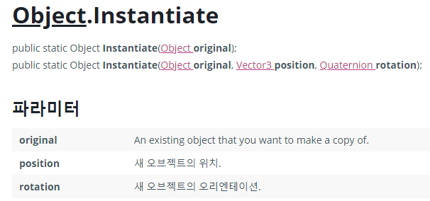
Instantiate

Slide 4
오브젝트의 회전

Slide 5
Quaternion 과 Euler angle
Euler angle은 x, y, z 3개의 축을 기준으로 0~360도 만큼 회전을 시키는 좌표계 이다. (우리가 알고 있는 일반 좌표계)
Gimbal Lock 이 생기는 단점이 있다.
Gimbal Lock이란 두개의 회전축이 겹쳐 특정 방향으로 회전이 불가능해지는 것을 의미한다.
유니티는 객체의 rotation값을 지정할 때 Quaternion을 사용한다.
Quaternion이란 Euler angle의 Gimbal Lock 현상을 해결하기위해 고안된 좌표계 이다.

Slide 6
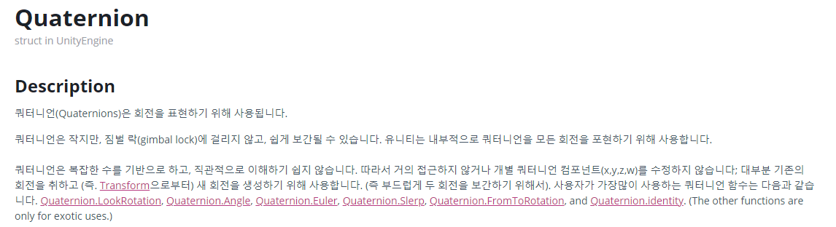
Quaternion 클래스

Slide 7
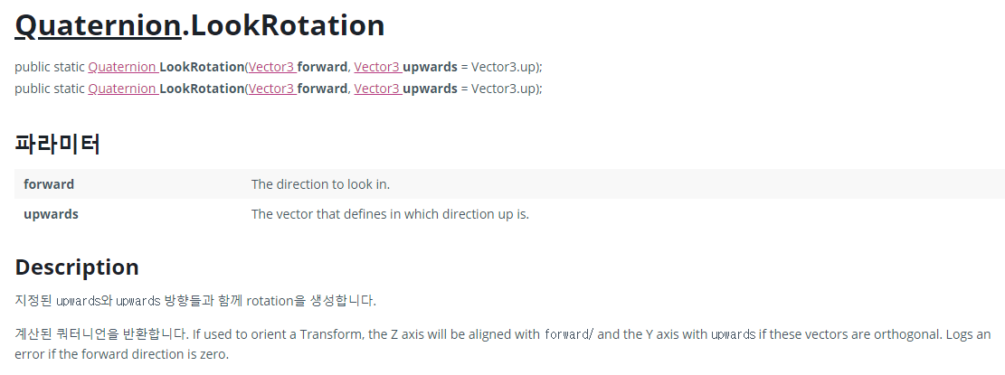
LookRotation 함수

